Slide 1
APX 2000 Treinamento de programação e operação do rádio digital

Slide 2
Software de Programação do Cliente (CPS) Objetivos do Módulo
Descrição
Apresentaremos uma visão geral do rádio e a descrição dos benefícios e melhoras do CPS.
O módulo também descreve, com ilustrações, as funções do CPS e explica como conduzir uma configuração de programação de rádio usando estas funções.
Ao término deste módulo, você será capaz de:
Explicar as funções do CPS.
Descrever a estrutura do menu e interface.
Listar todos os passos necessários para ler e criar um codeplug do rádio digital Motorola.

Slide 3
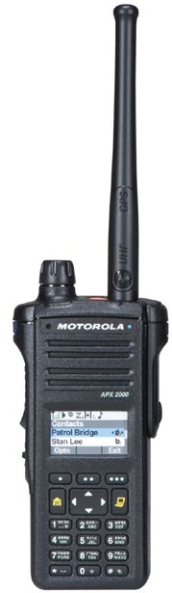
Visão Geral do Rádio APX 2000
Design compacto
+
Disponível em 2 modelos
+
Design compacto
+
Tela Colorida
+

Slide 4
Rádio APX 2000
Rádio APX 2000 :
Suporta FDMA de 12.5 KHz & TDMA de 2:1
Capacidade de Multi Banda (700/800/VHF)
Supressão de ruído adaptável
AMBE++ Vocoder
Especificação de Rejeição de Imagem de 80dB
Hardware de GPS interno
Criptografia AES
Criptografia ADP por Software
Aceita 1000 Canais
Mosta o ID em Analógico / Digital
Lista de chamada avançada para 2000 pessoas
Anúncio de Voz (Canal e Botão)
Utiliza os cabos e acessórios da série de rádios existente

Slide 5
1. Introdução e Básico do CPS

Slide 6
Introdução
O Software de Programação (CPS) é uma ferramenta utilizada para programar os rádios.
O CPS permite programar de forma personalizada cada rádio, de acordo com os requisitos operacionais da organização.
O ‘Codeplug’ é um conjunto de dados armazenado em memórias dentro do rádio que podem ser lidos e manipulados conforme necessário com o CPS.
Existe um CPS para o rádio móvel e um CPS para o rádio portátil.
Certifique-se que a versão sempre seja a mais recente para programar os rádios de uma aquisição mais recente.

Slide 7
2. Interface e Ajuda do CPS

Slide 8
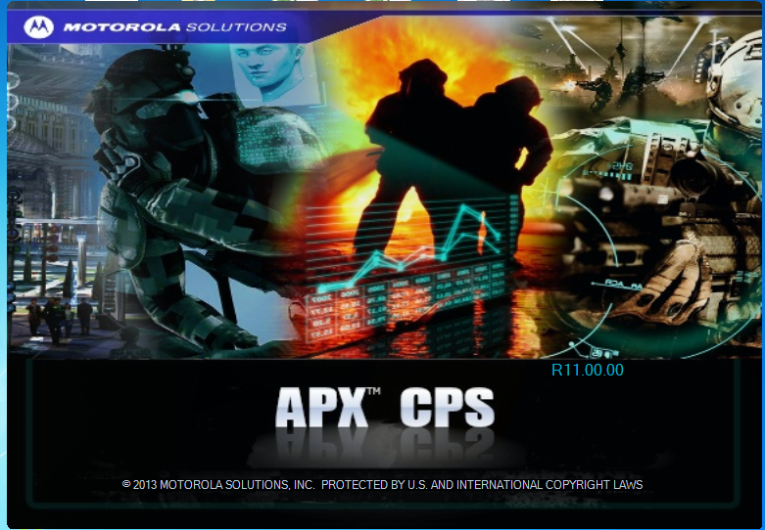
Programação do Rádio – CPS Tela de Abertura

Slide 9
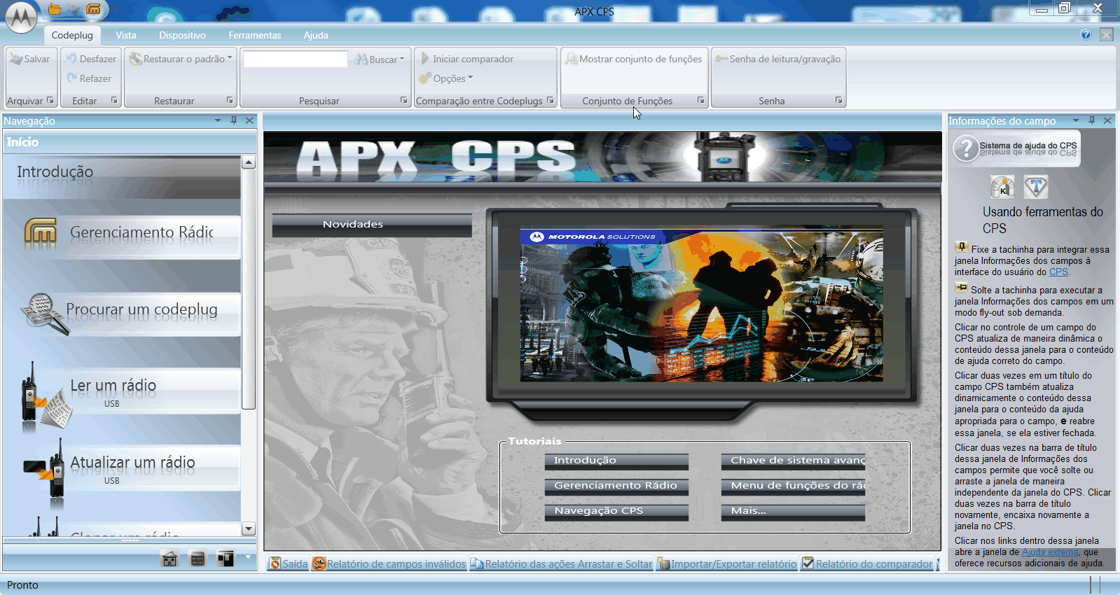
Programação do Rádio – Tela Inicial

Slide 10
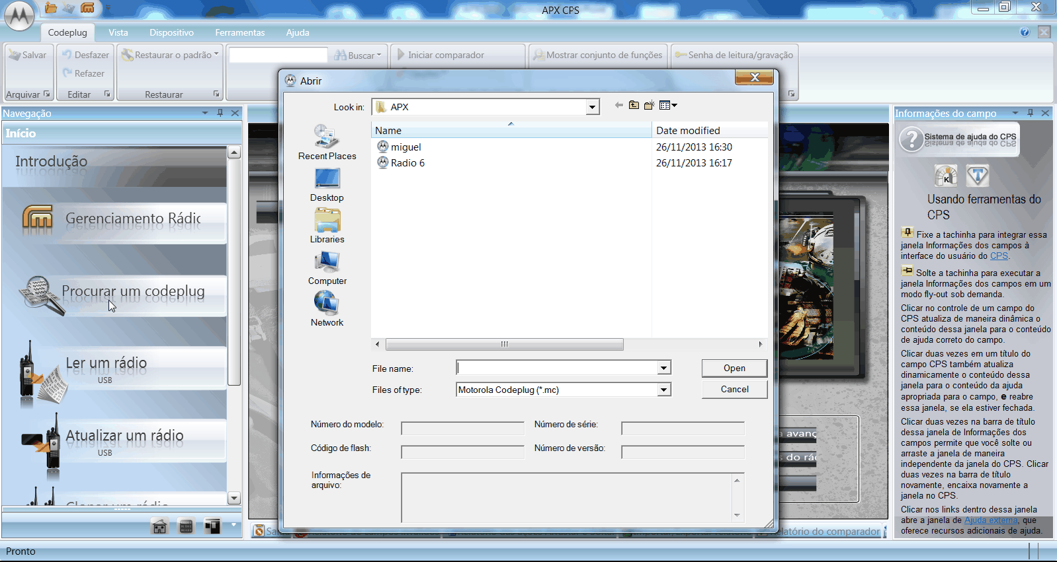
Programação do Rádio – Abrindo um Arquivo

Slide 11
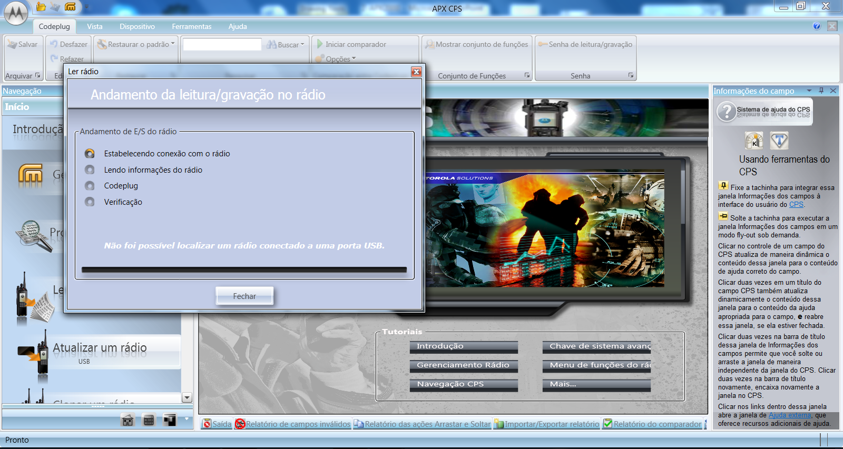
Programação do Rádio – Lendo um Rádio

Slide 12
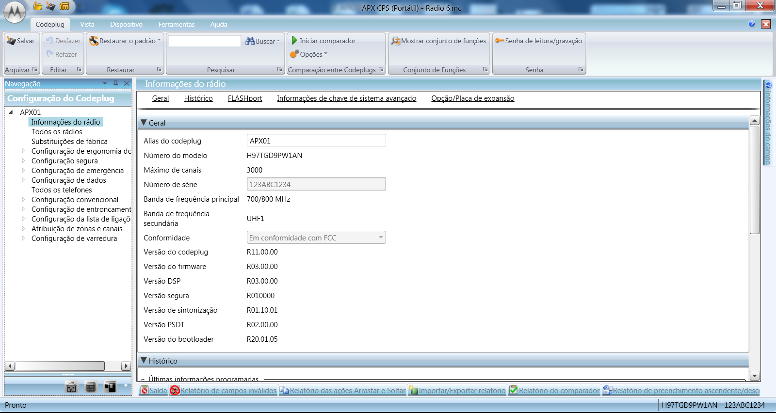
Programação do Rádio – Visualização Árvore

Slide 13
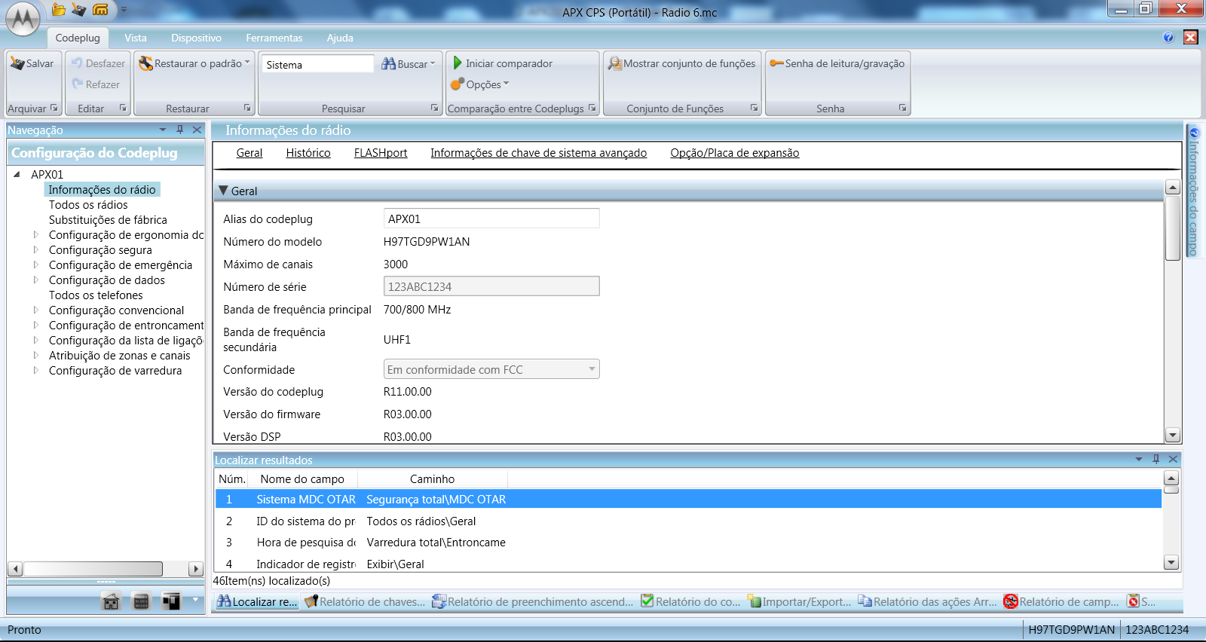
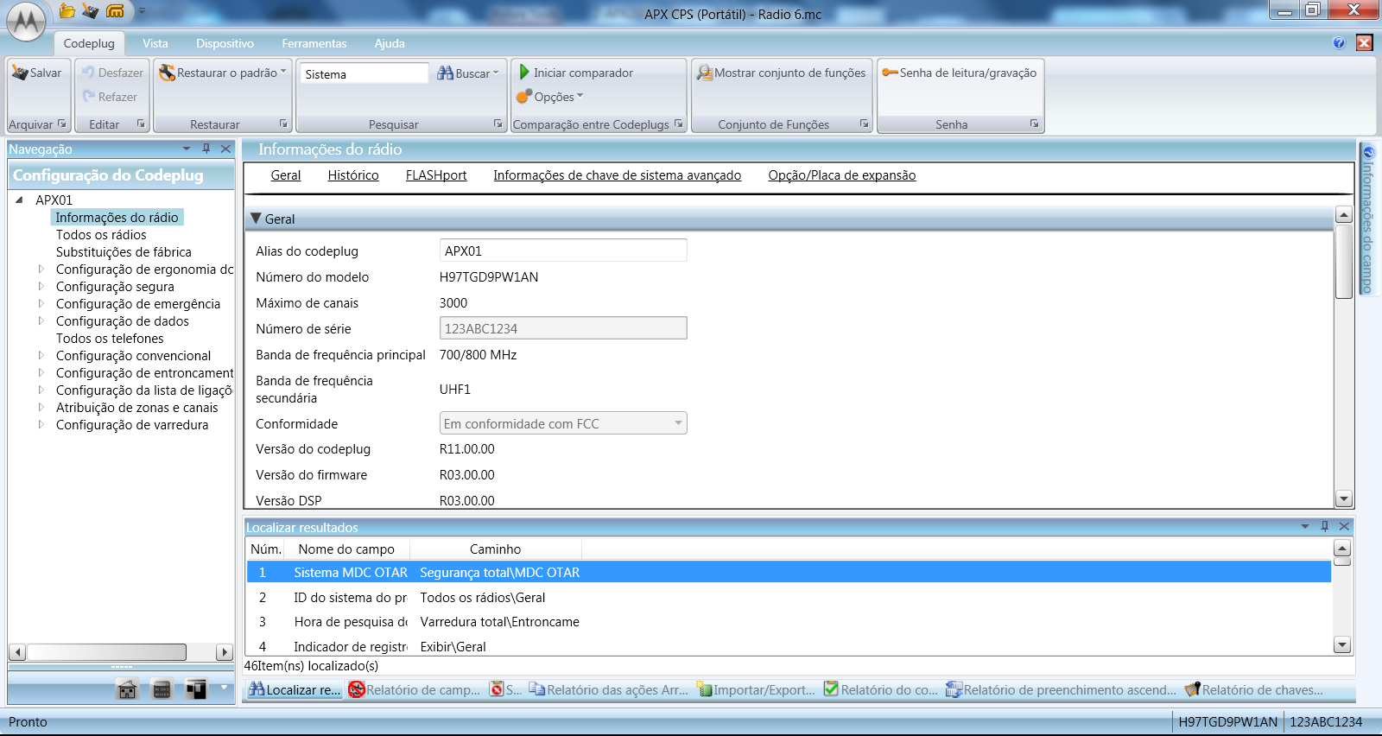
Função Buscar – Encontra um Campo Específico

Slide 14
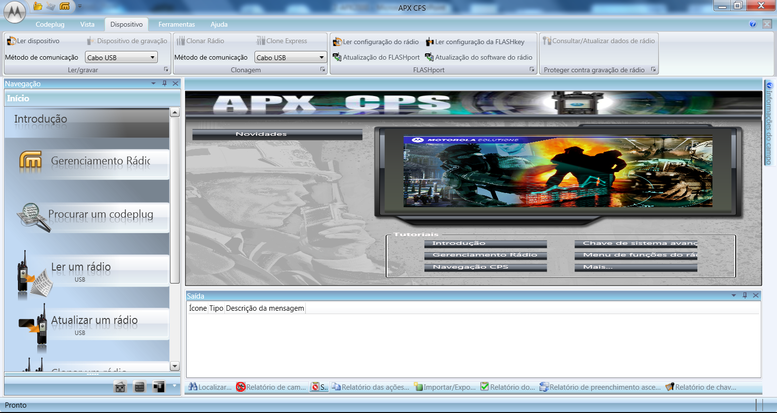
Ler / Escrever no Dispositivo – Carrega o codeplug

Slide 15
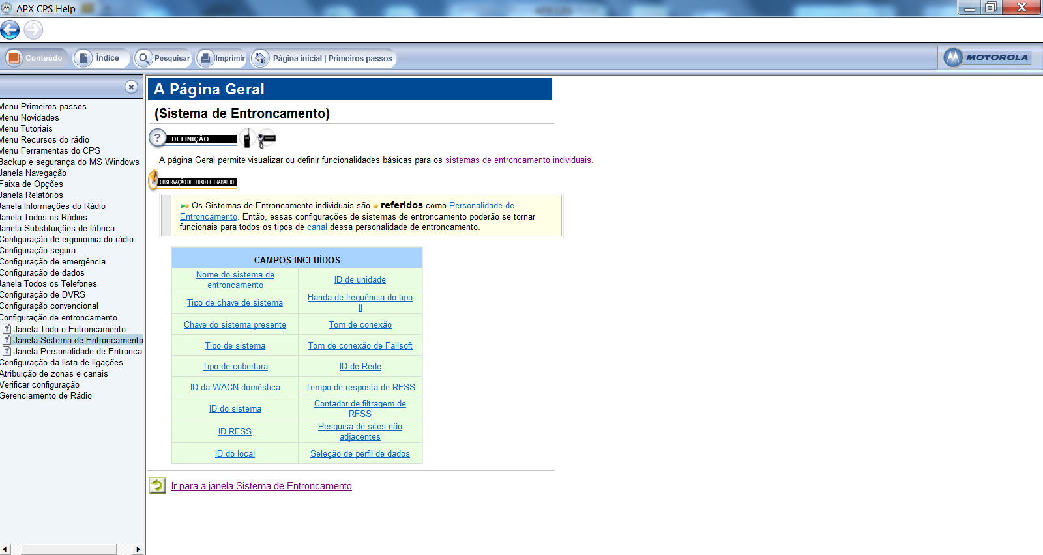
Ajuda do CPS em Português

Slide 16
3. Funções Convencionais & Trunking

Slide 17
Requisitos para o Convencional Digital
Freqüência TX e RX
Personalidade Digital
Id do Rádio
Id do Grupo
Selective Squelch
Network ID de TX e RX

Slide 18
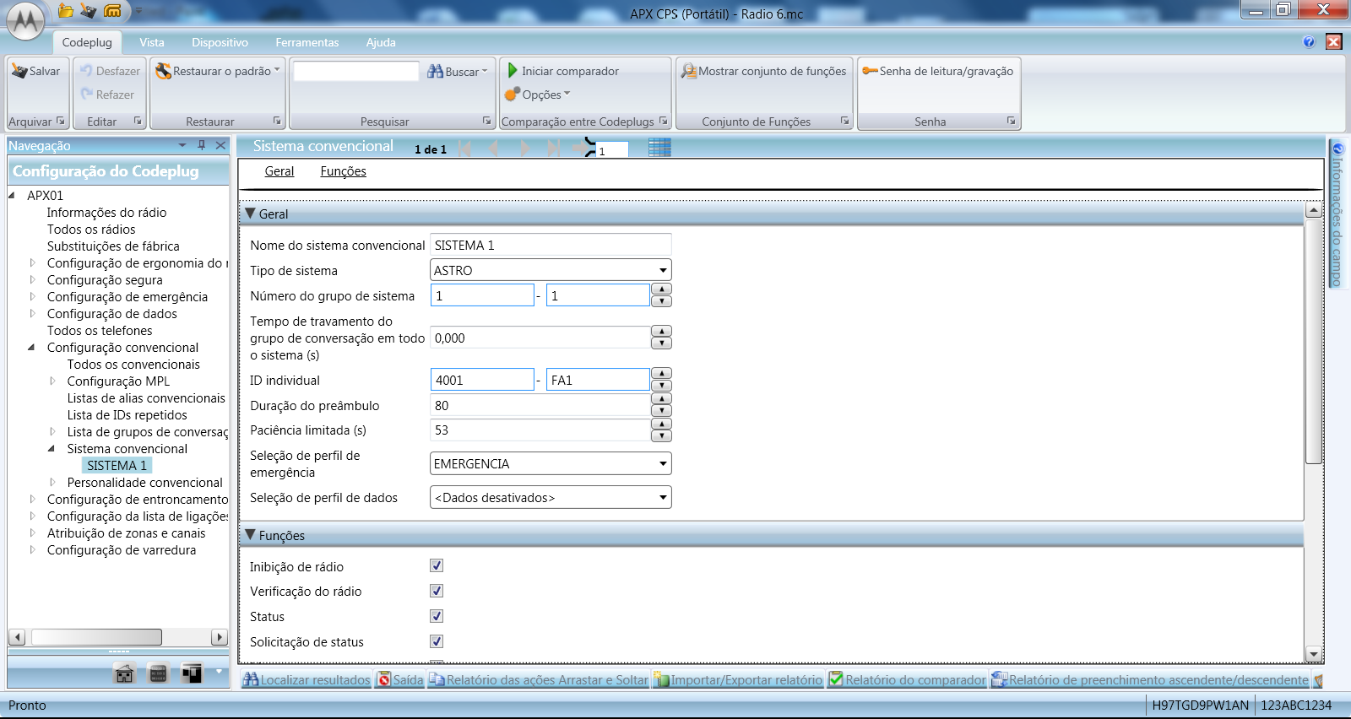
Programação do Rádio – Sistema Convencional

Slide 19
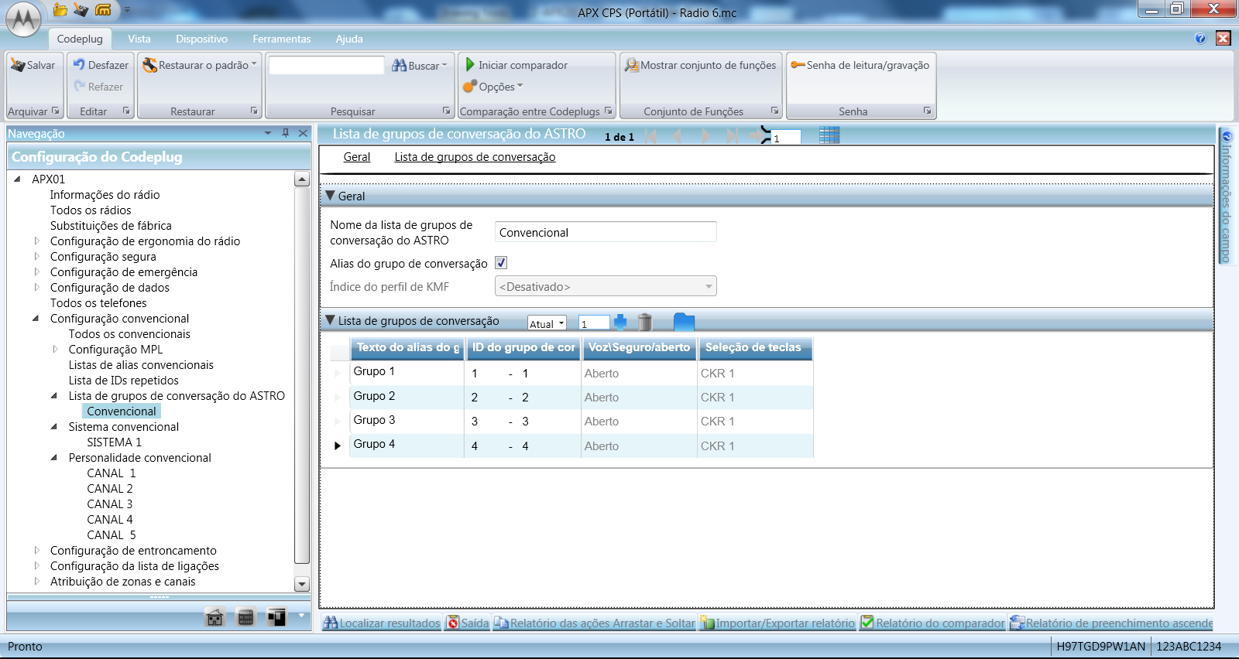
Programação do Rádio – Grupos ASTRO

Slide 20
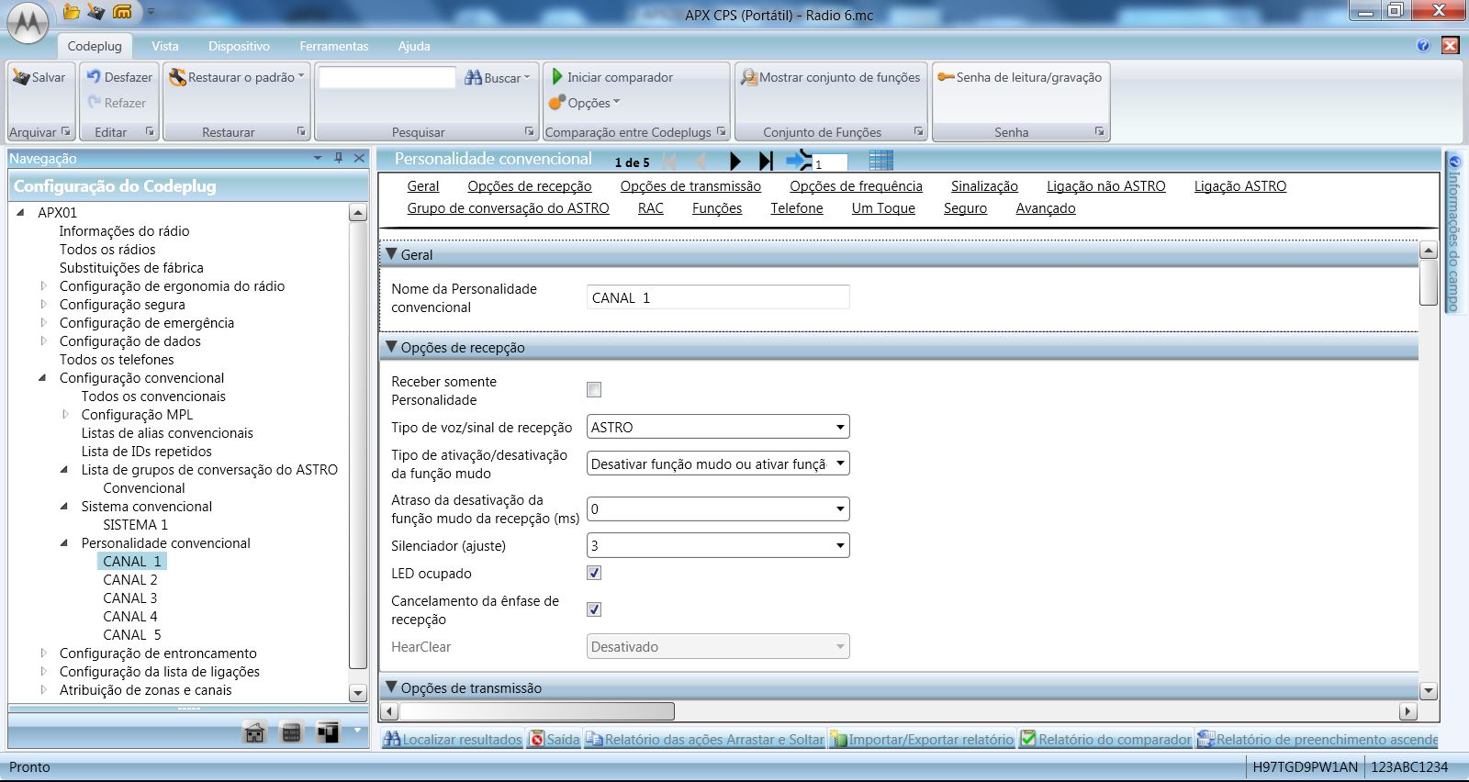
Programação do Rádio – Personalidade Convencional

Slide 21
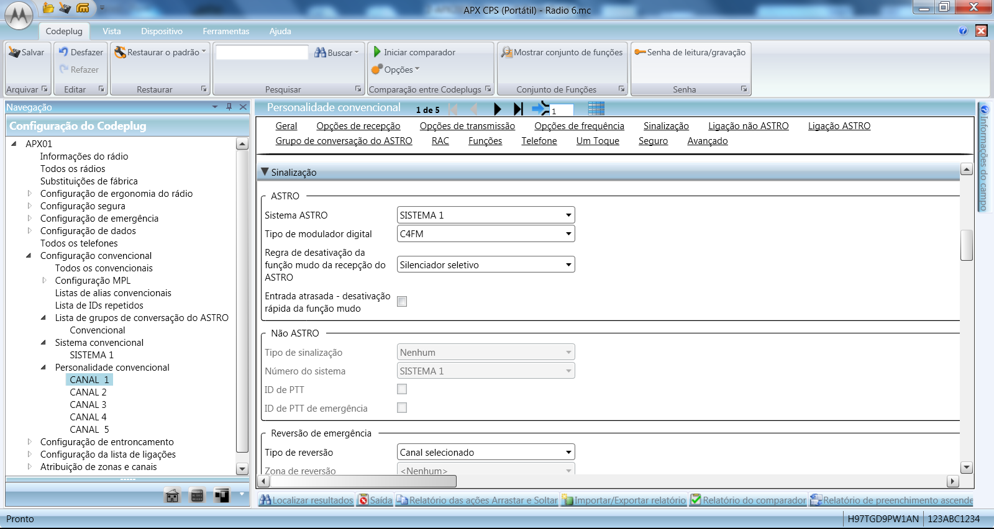
Programação do Rádio – Personalidade Convencional

Slide 22
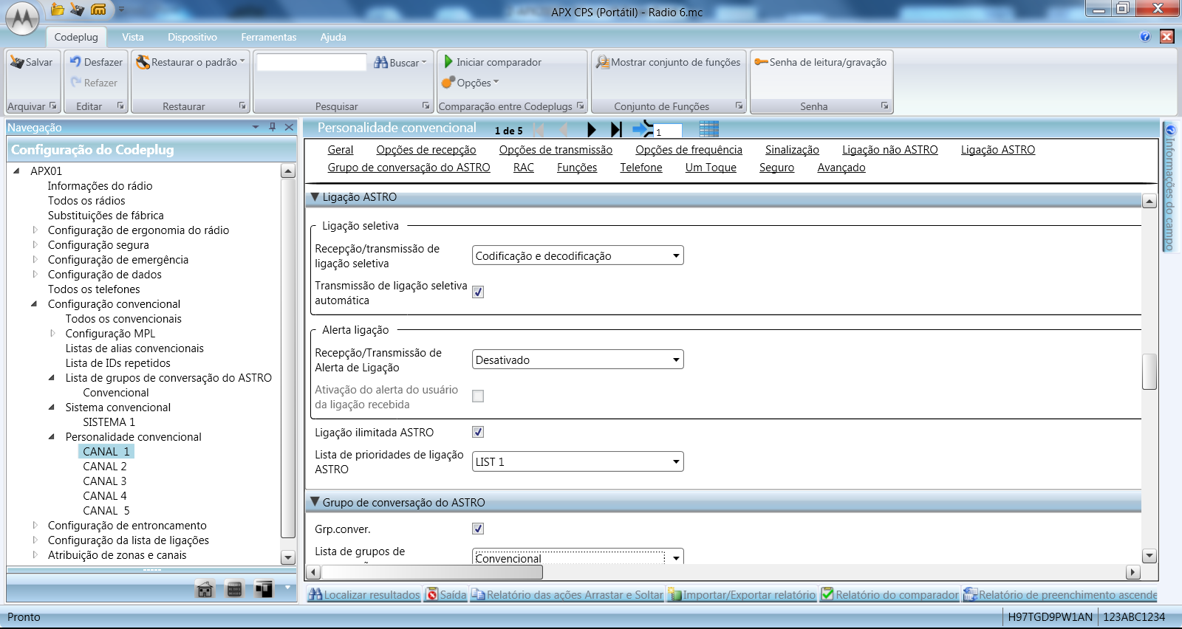
Programação do Rádio – Personalidade Convencional

Slide 23
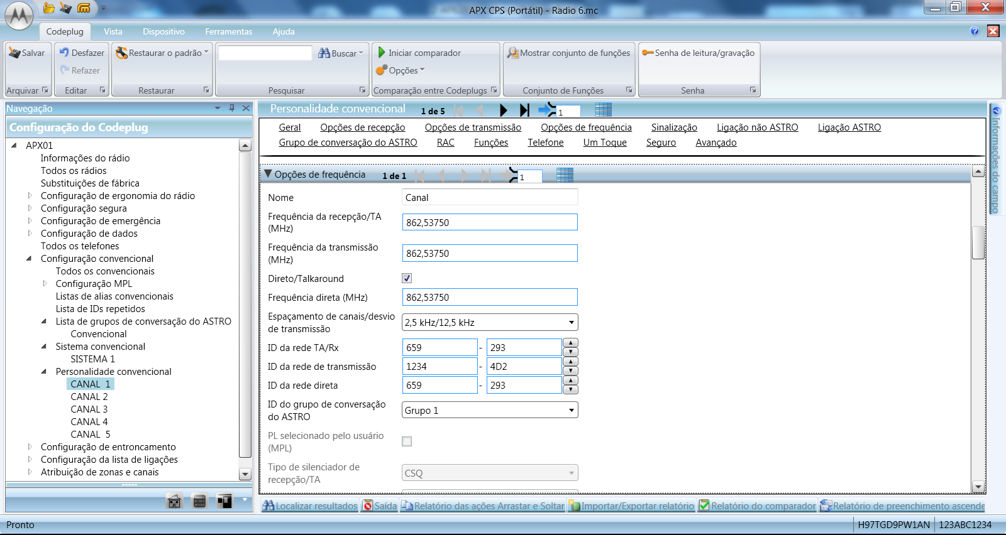
Programação do Rádio – Personalidade Convencional

Slide 24
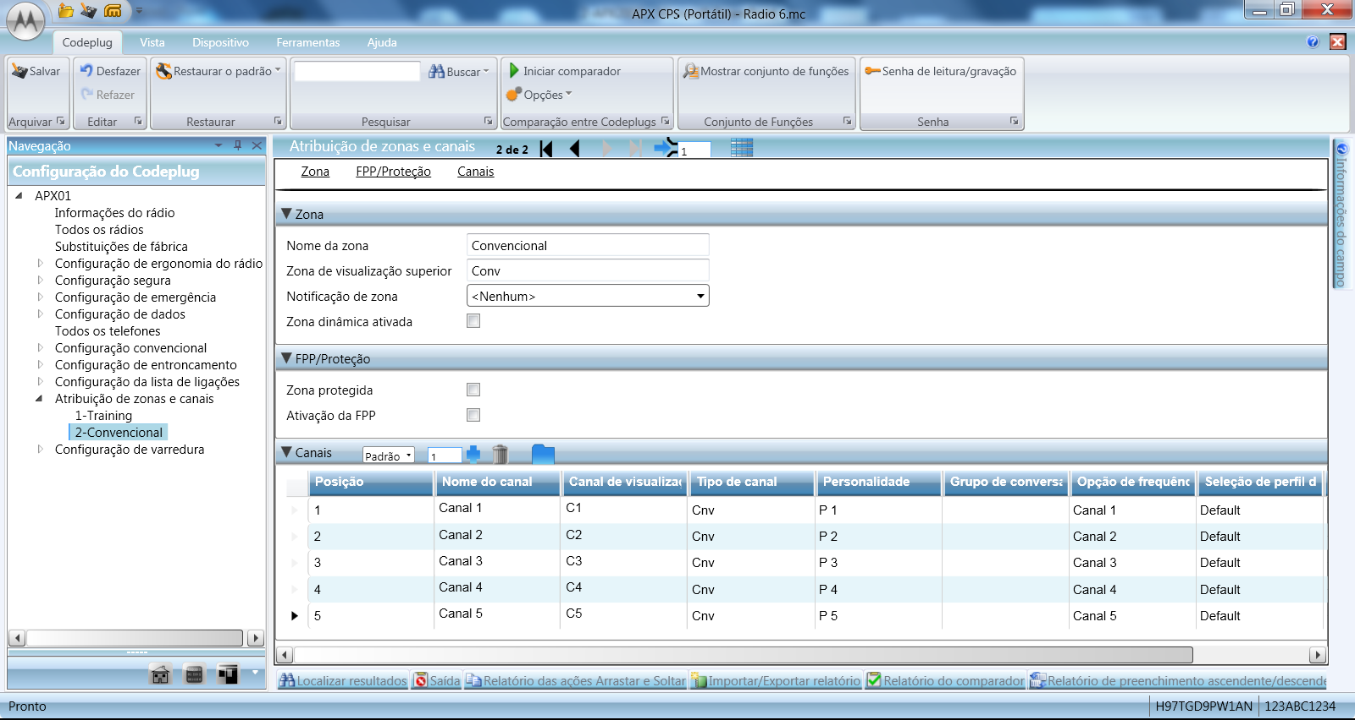
Programação do Rádio – Zona de Canais Convencionais

Slide 25
Requisitos para Sistema Trunking
System Key
ID de Sistema
ID de Rádio
Canal de controle
Talkgroups

Slide 26
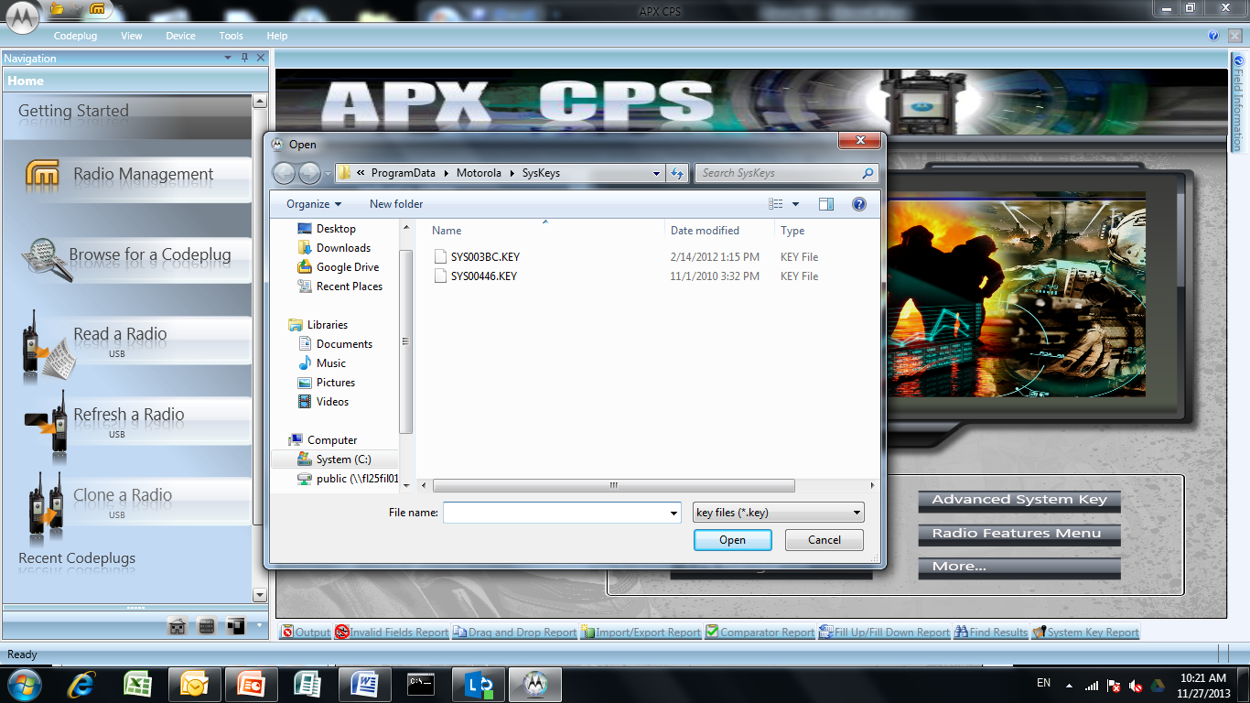
Programação do Rádio – Trunking System Key

Slide 27
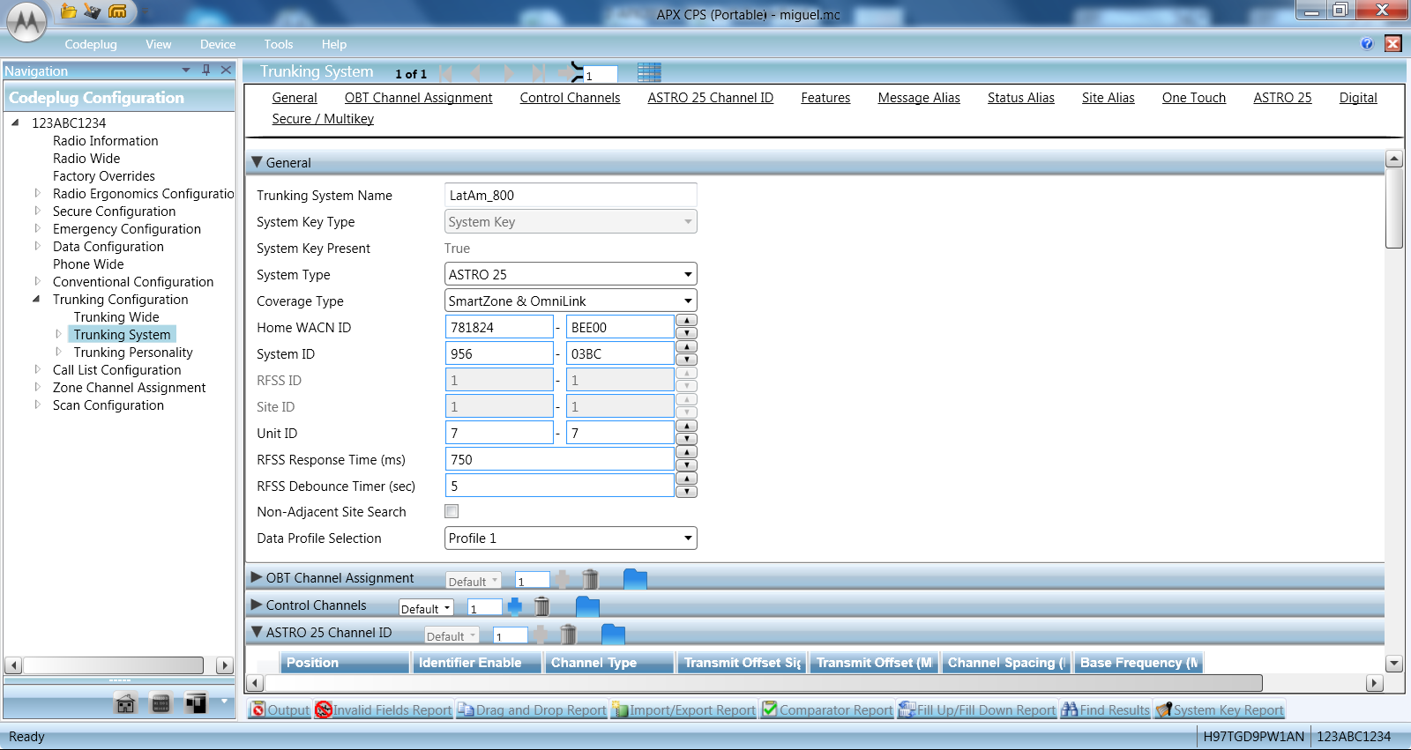
Programação do Rádio – Sistema Trunking

Slide 28
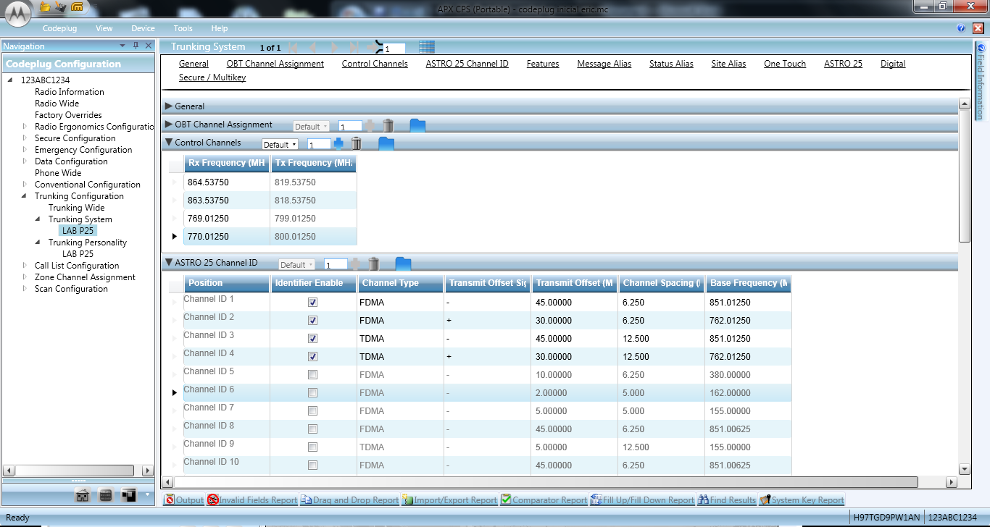
Programação do Rádio – Canais de Controle

Slide 29
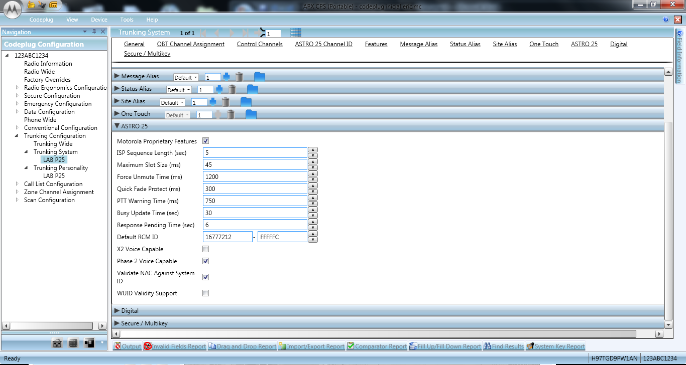
Programação do Rádio – Ativar Phase 2

Slide 30
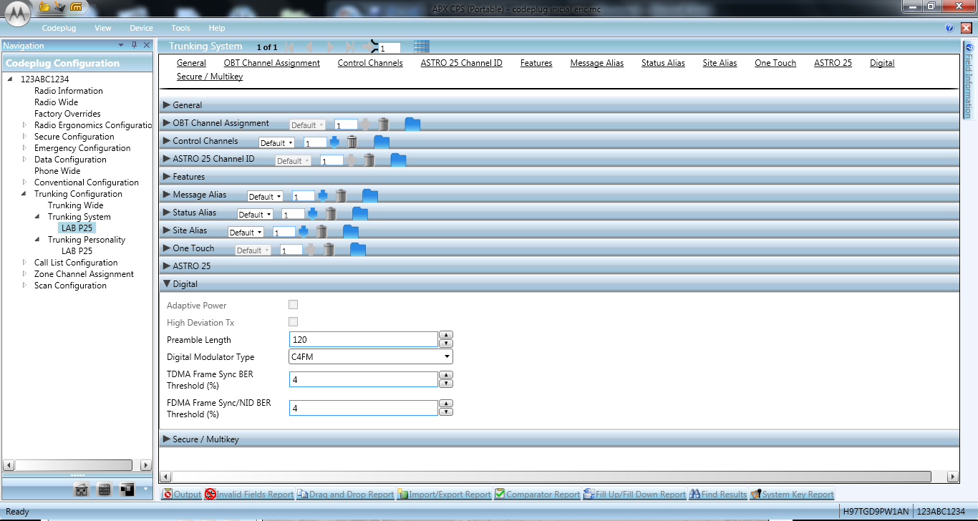
Programação do Rádio – Modulação C4FM

Slide 31
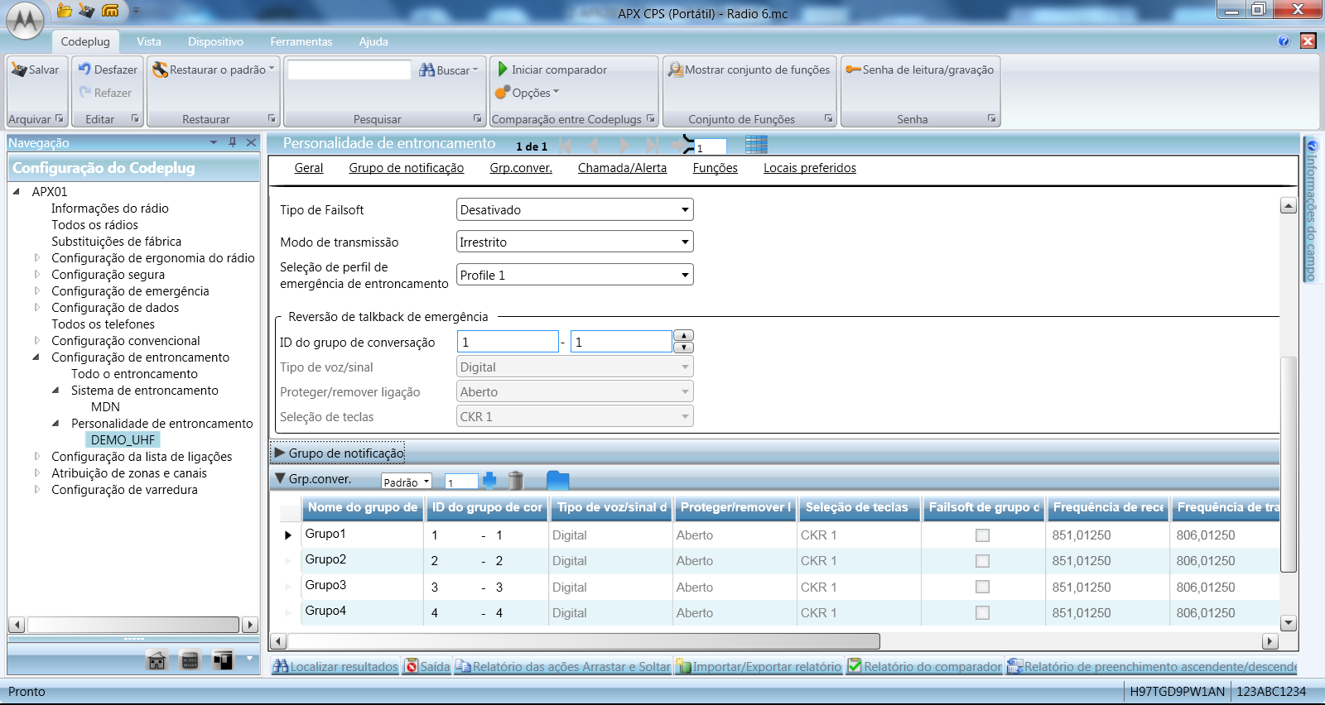
Programação do Rádio – Grupos do Trunking

Slide 32
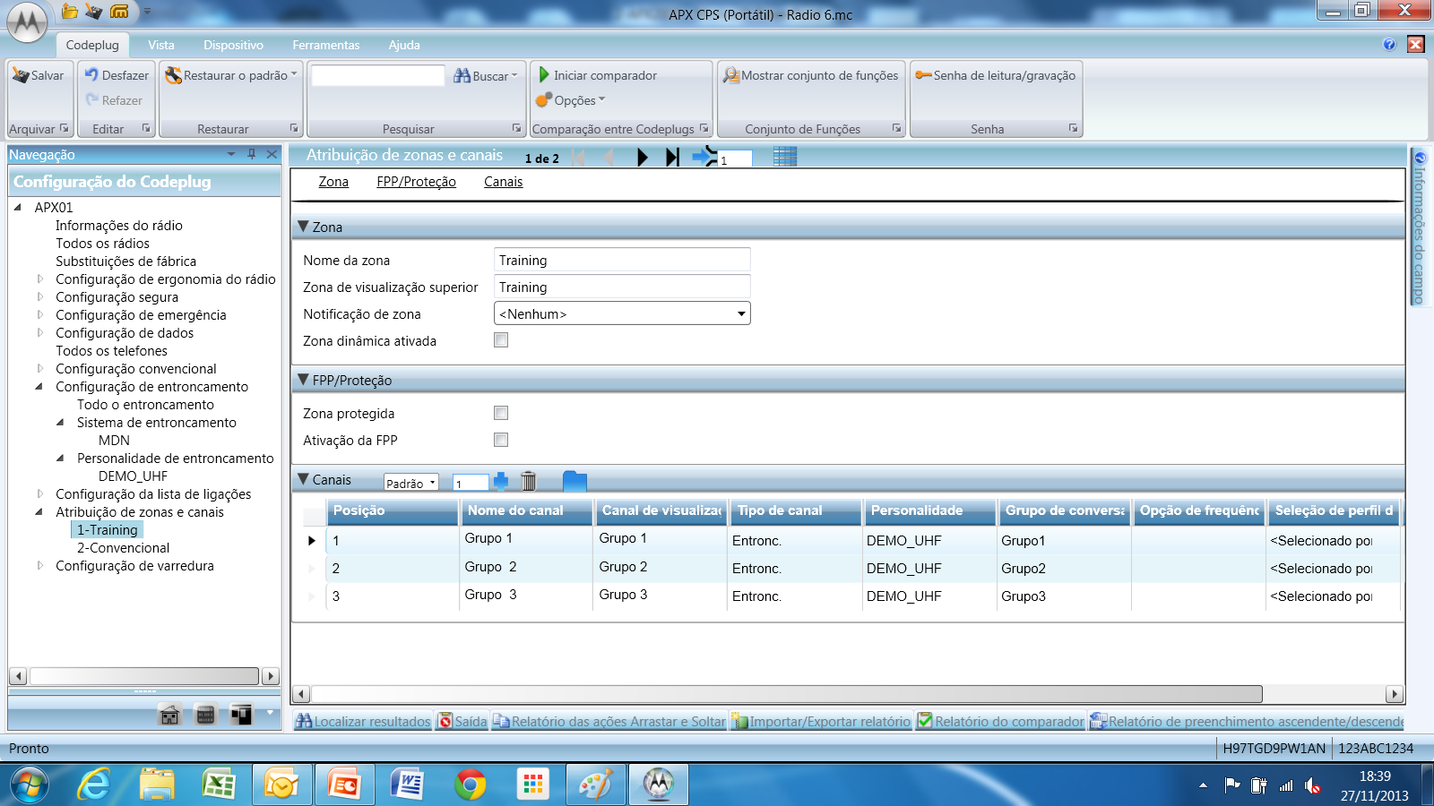
Programação do Rádio – Designar o Canal para a Zona

Slide 33
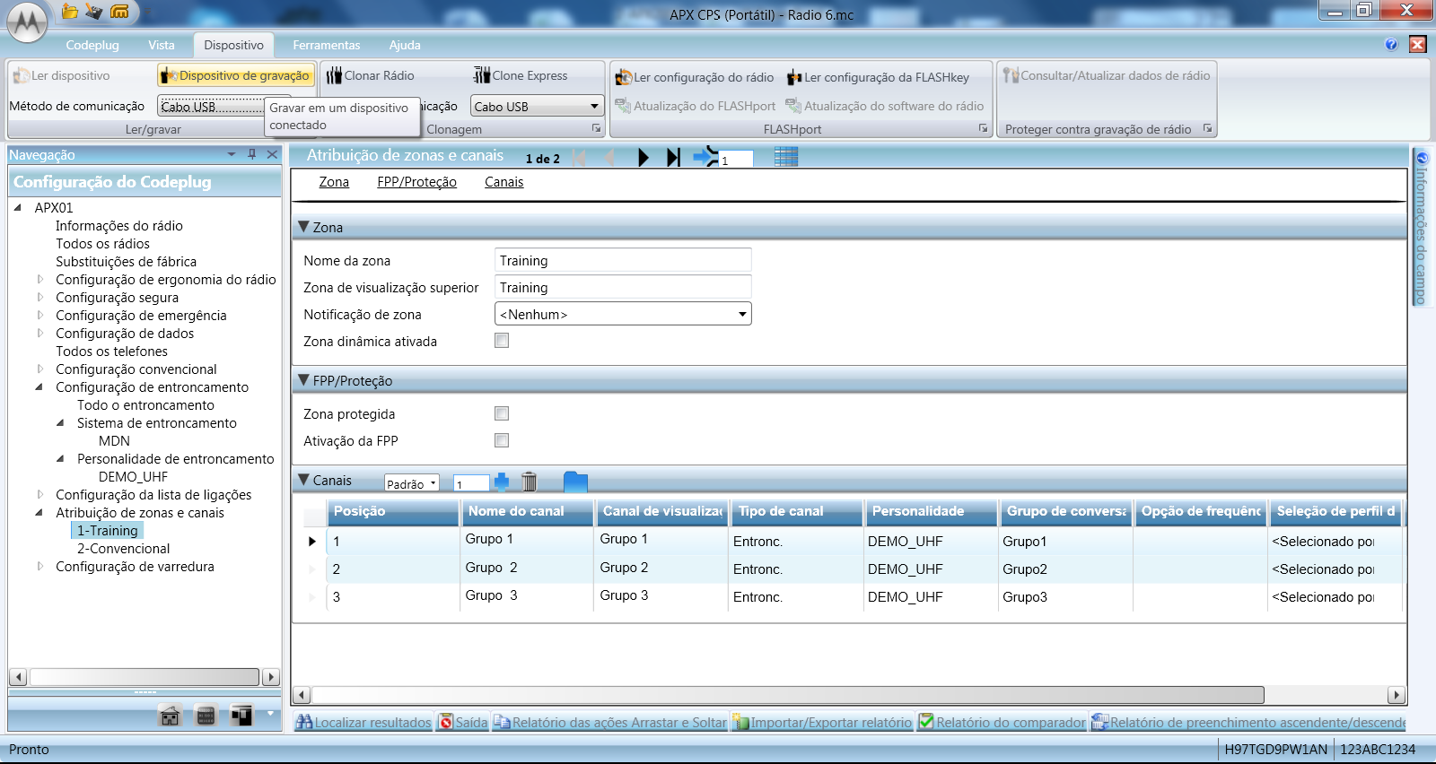
Programação do Rádio – Escrevendo o Codeplug

Slide 34
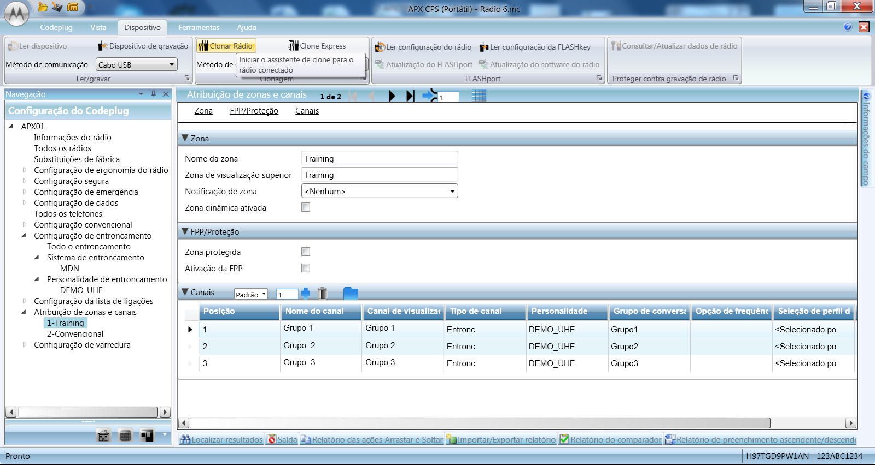
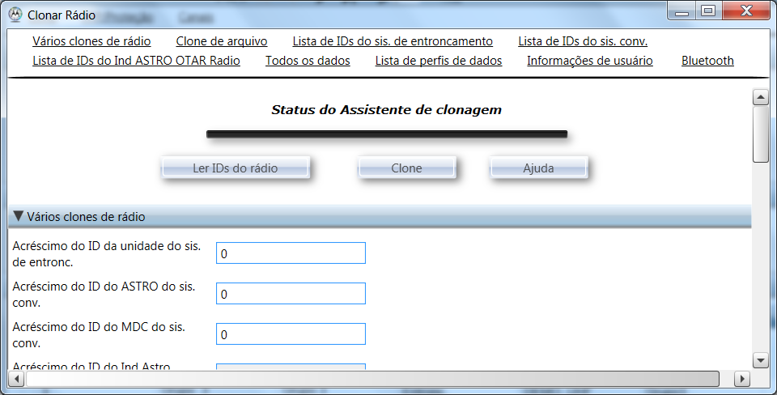
Programação do Rádio – Clone Radio

Slide 35
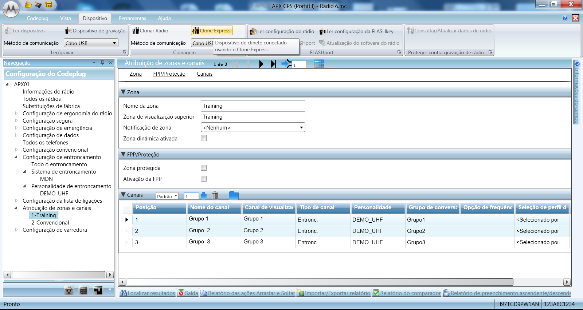
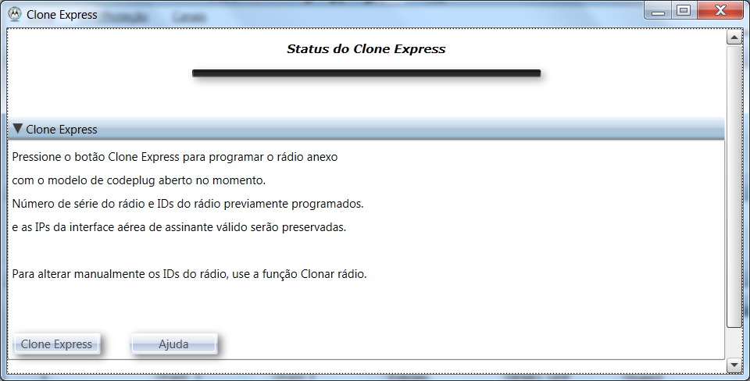
Programação do Rádio – Clone Express

Slide 36
Resumo
Chegamos ao final.
Discutimos os seguintes tópicos:
Explicar as funções do CPS.
Descrever a estrutura do menu e interface.
Listar todos os passos necessários para ler e criar um codeplug do rádio digital Motorola.

